Slide 1

Paměť národa
Pavel Večeřa

Slide 2
Pavel Večeřa je Štěpův dědeček a většinu svého života prožil v komunistickém režimu. Narodil se 15. 9. 1945 v Brumově-Bylnici, kde také prožil část svého dětství a začal zde i chodit do školy.
Jeho maminka byla učitelka a tatínek pracoval jako topič na parní lokomotivě.
Střídavě žil v Brumově u své babičky a v Otrokovicích u svých rodičů. Jako desetiletý chlapec chodil pást krávy, které patřily jeho strýčkovi.
Po ukončení základní školy se vyučil soustružníkem na Střední průmyslové škole učňovské.

Slide 3
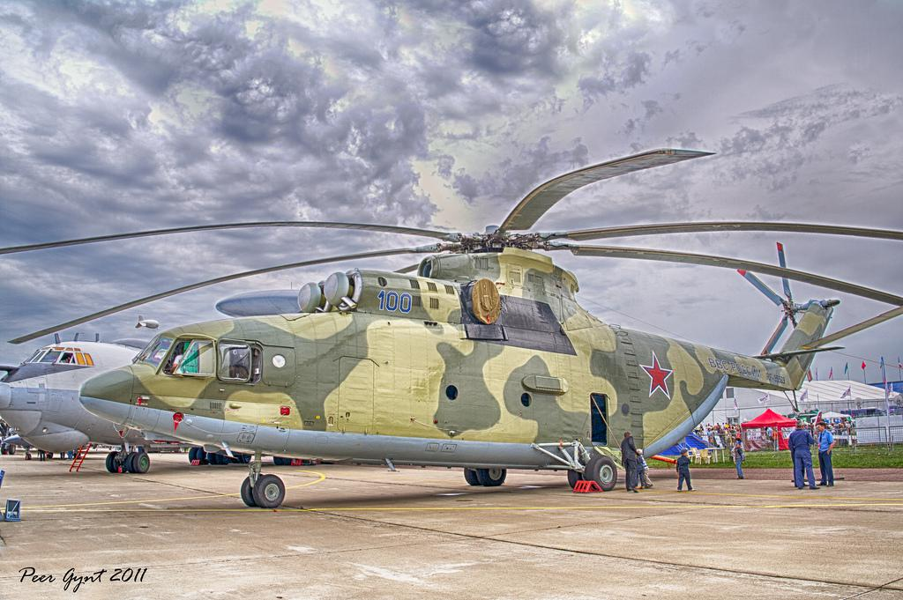
V roce 1964 nastoupil na povinnou vojenskou službu do Kutné Hory.
Vojenská služba se mu díky úrazu protáhla ze dvou na pět let. V rámci své vojenské služby se zúčastnil v roce 1965 spartakiády.
Po vojně letěl nad jeho hlavou největší vrtulník světa Mil Mi-26.

Slide 4
Po vojně pracoval ve firmě Moravan v Otrokovicích, kde se vyráběly součástky na letadla.
V roce 1972 se oženil se svou láskou Štěpánkou. Mají spolu dvě děti.
V 61 letech šel do důchodu. Jako důchodce rád chodí do hospody a na procházky, čte knihy, noviny, časopisy a luští křížovky. Dodnes žije v Otrokovicích spokojeným životem uprostřed velké rodiny.

